Slide 1


2025-01-06
SG1 모델
화면 녹화 관련
개선 사항

Slide 2
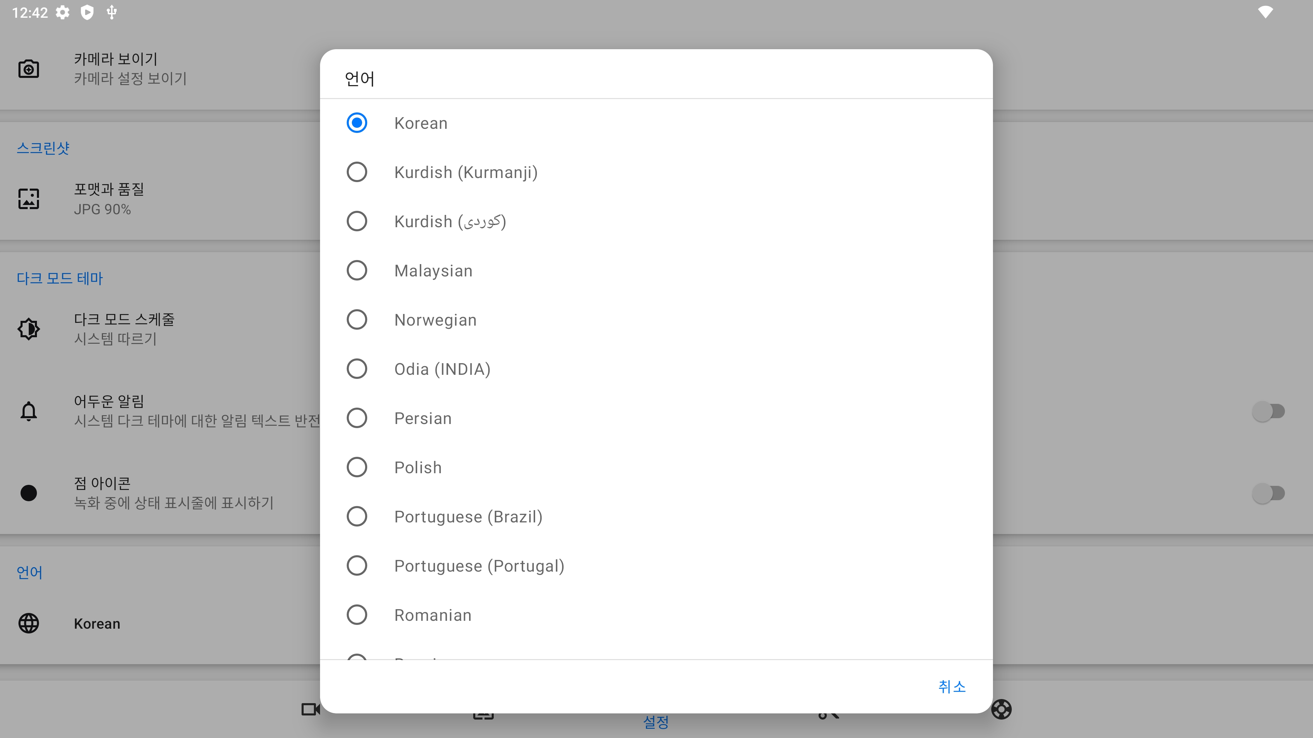
1. 화면 녹화기 – 한글 설정
설정(톱니바퀴) > 언어 > 언어 Korean 변경

Slide 3
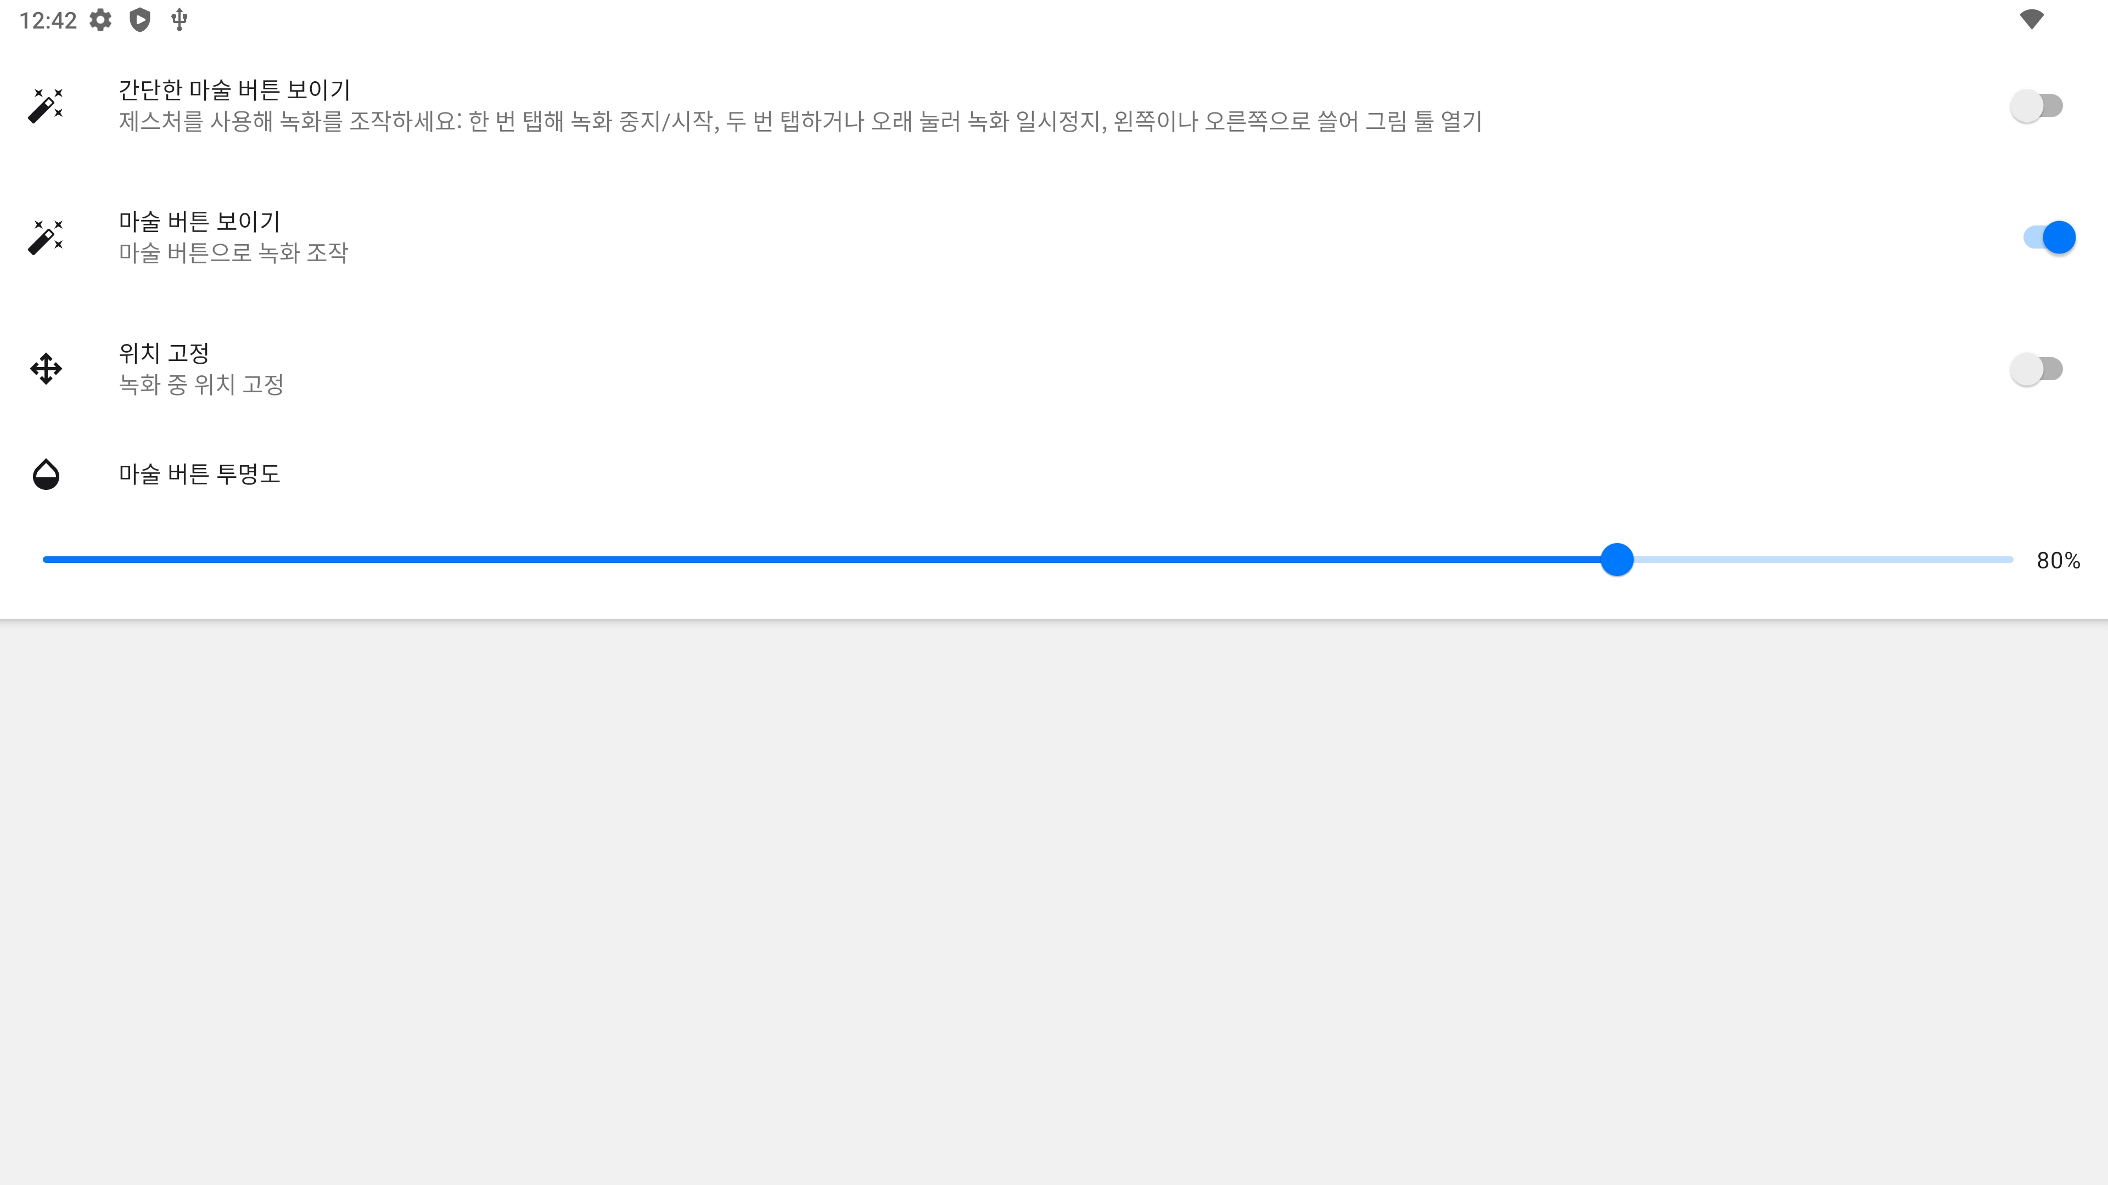
2. 화면 녹화기 – 바로가기 설정
설정(톱니바퀴) > 마술버튼 > 마술버튼 보이기 “ON”

Slide 4
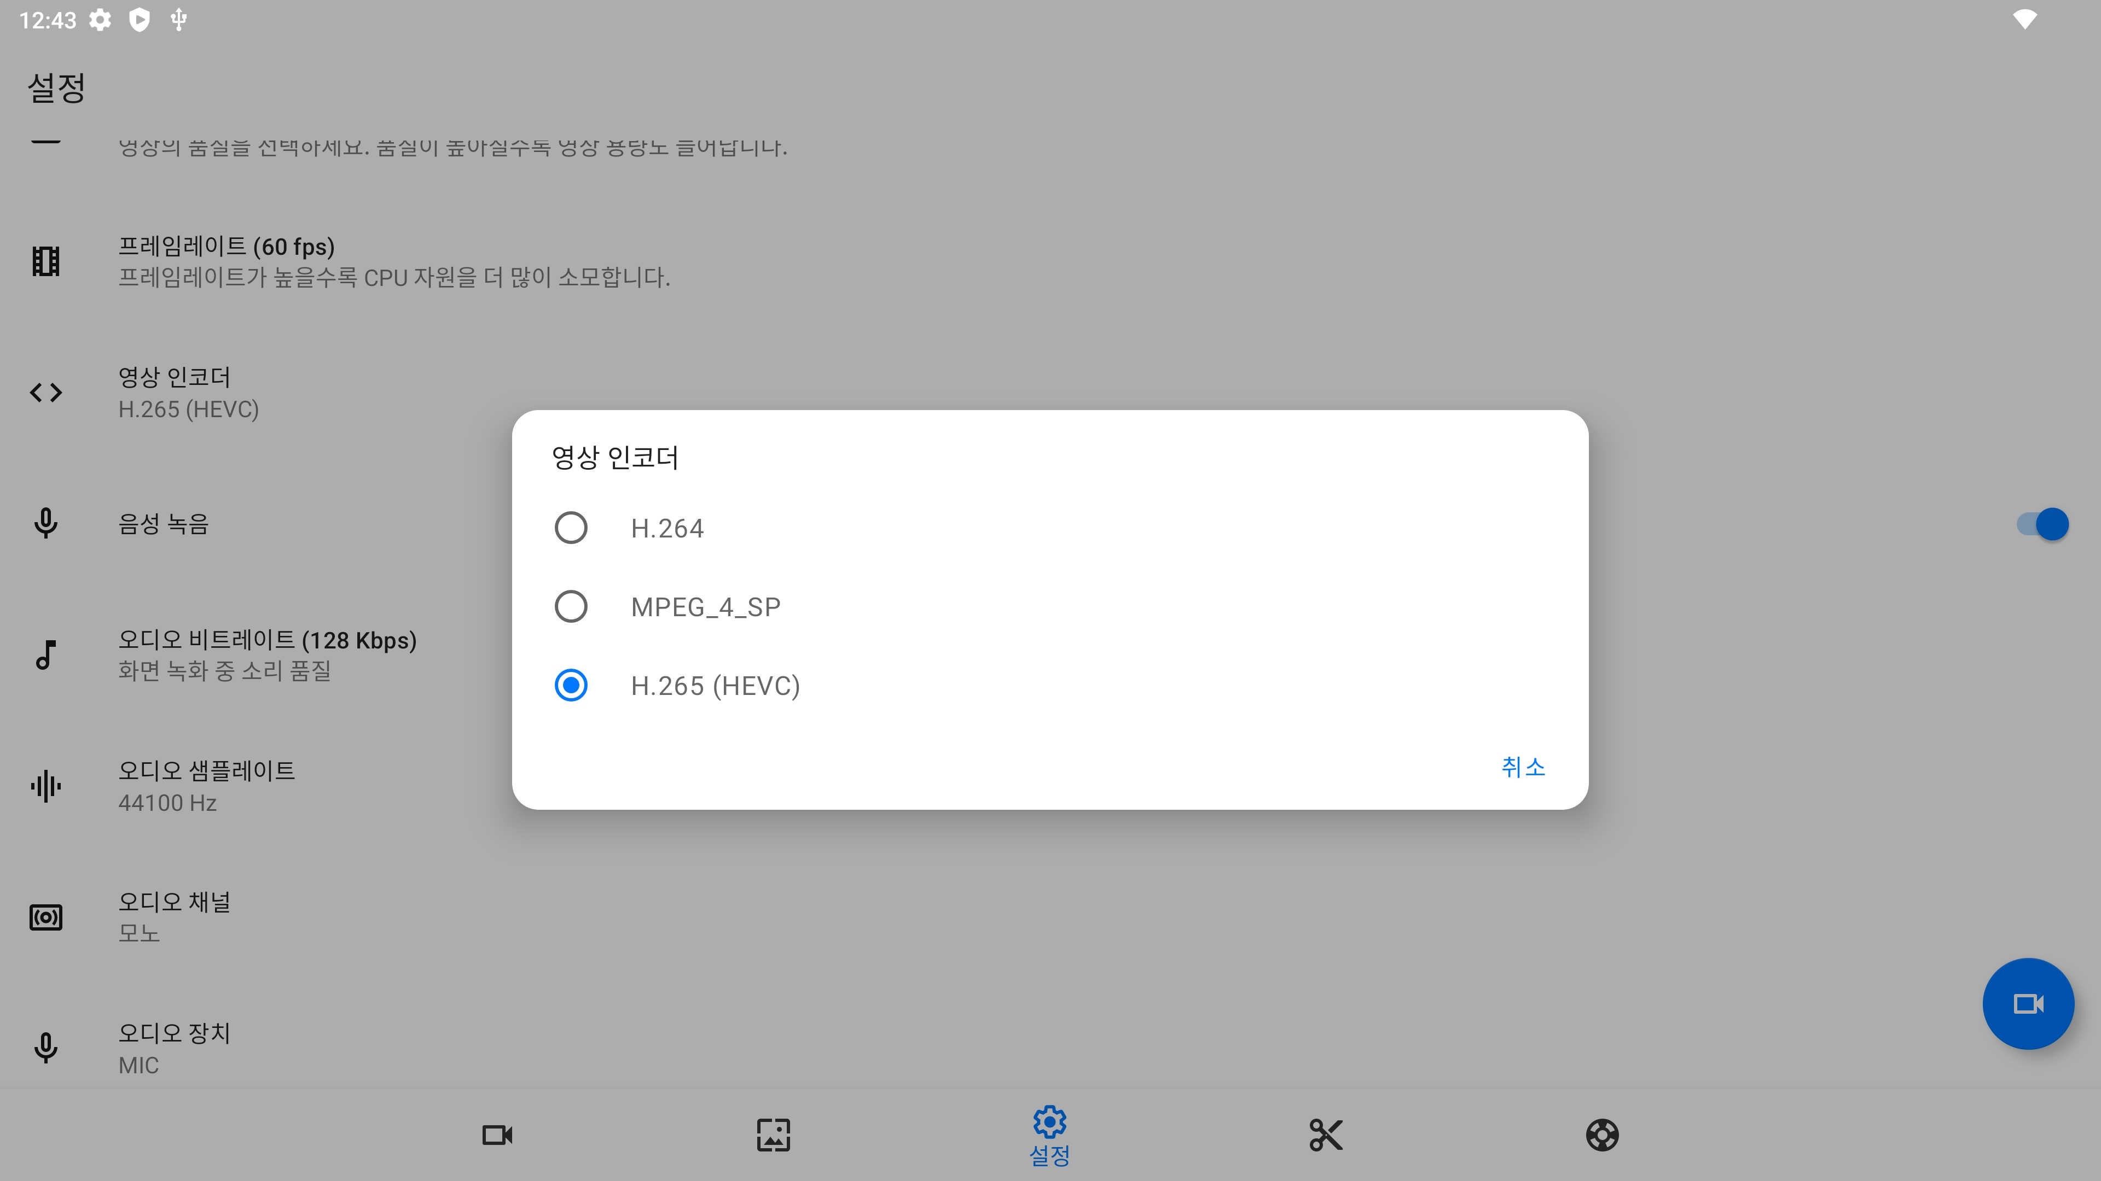
3. 화면 녹화기 – 영상 인코더 설정 변경
설정(톱니바퀴) > 영상설정 > 영상 인코더 H.265 (HEVC) 로 변경

Slide 5
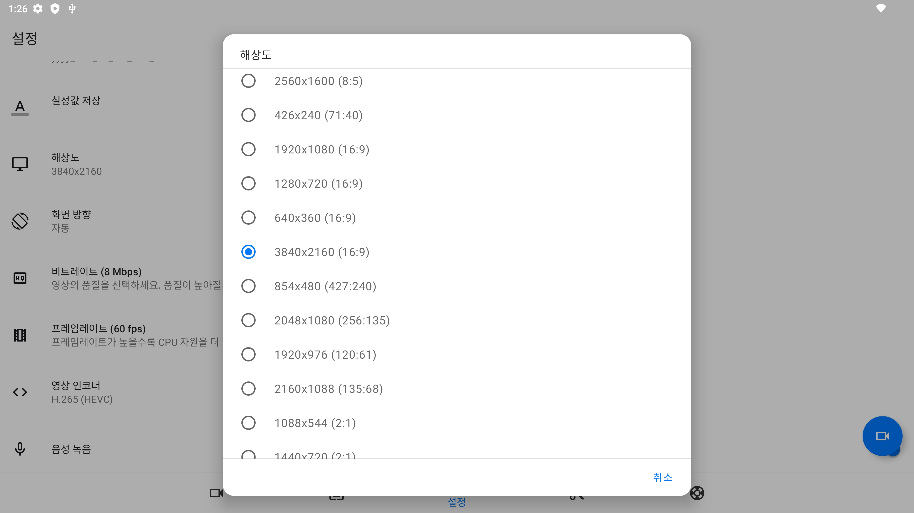
4. 화면 녹화기 – 해상도 설정
설정 > 영상설정 > 해상도 > 초기설정 (1280x720) 입니다.
해상도 변경시 영상 품질이 올라갑니다.

Slide 6
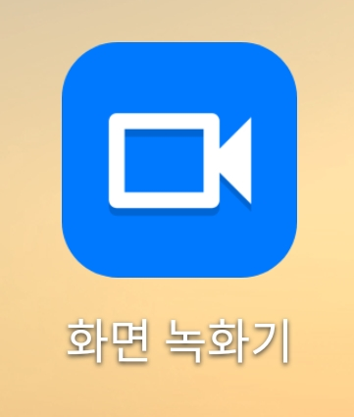
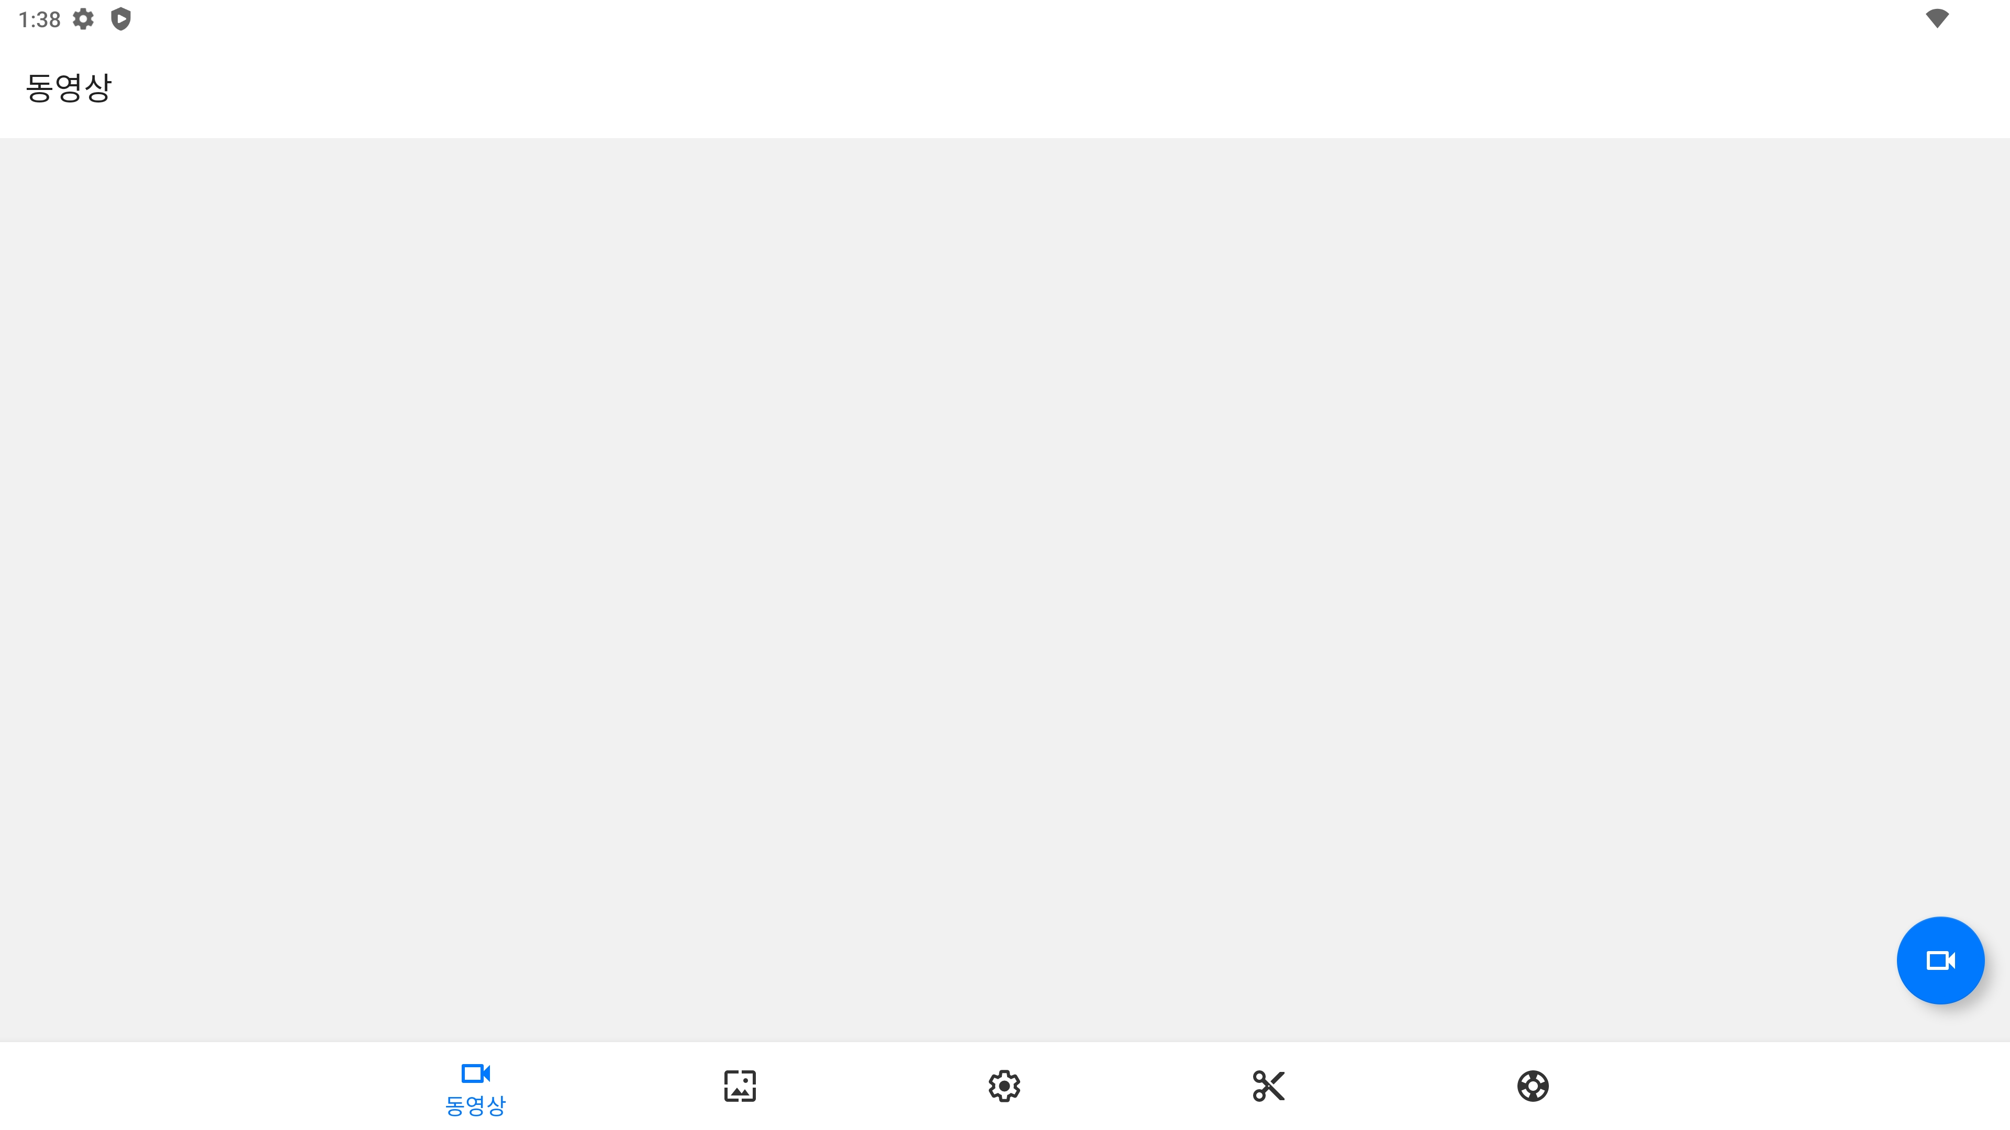
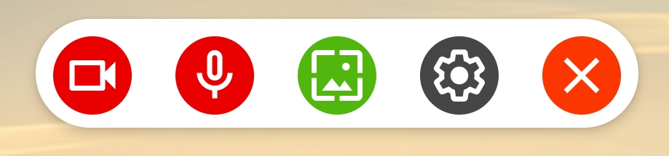
5. 화면 녹화기 – 사용방법
화면녹화
마이크
전체화면 캡쳐
설정

Slide 7
6. 다운로드 주소
화면녹화기 앱 (.apk) 다운로드 주소
https://gofile.me/6ZpUe/EnenmuBPk
→ 기본 녹화 앱 이외의 추가 녹화 앱 설치 파일
2. SG1 펌웨어 파일 (250104일자 )
https://gofile.me/6ZpUe/VT0elElMJ
→ SG1 기본 화면 녹화 프로그램에서, 판서가 실시간으로 녹화되지 않던 버그 수정 완료된 펌웨어

